Slide 1
职教高考新实践专题篇·
数学
主 编 沈栩竹 祝有冰

Slide 2
第 3 章
函 数

Slide 3
3.2 函数的基本性质

Slide 4
目录
巩固与积累
能力与提升

Slide 5
一、选择题
B

Slide 6
B

Slide 7
C

Slide 8
B

Slide 9
A

Slide 10
D

Slide 11
C

Slide 12
C

Slide 13
二、填空题

Slide 17
一、选择题
C

Slide 18
C

Slide 19
C

Slide 20
D

Slide 21
A

Slide 22
D

Slide 23
C

Slide 24
B

Slide 25
二、填空题

Slide 29
三、解答题

Slide 32
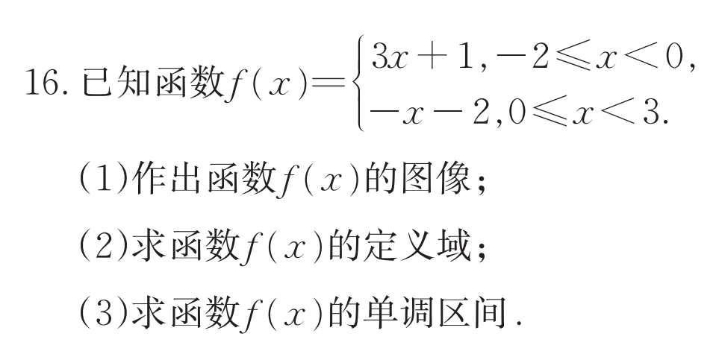

Slide 33
感谢收看

